Slide 1
대회 개요
대회 목표
타이타닉 탑승객에 대한 데이터를 바탕으로
탑승객의 생존 유무 예측
평가 방법
리더보드 랭킹 점수는 얼마나 정확하게 생존을 예측했는지,
즉 정확도(accuracy)로 score가 평가됨

Slide 2
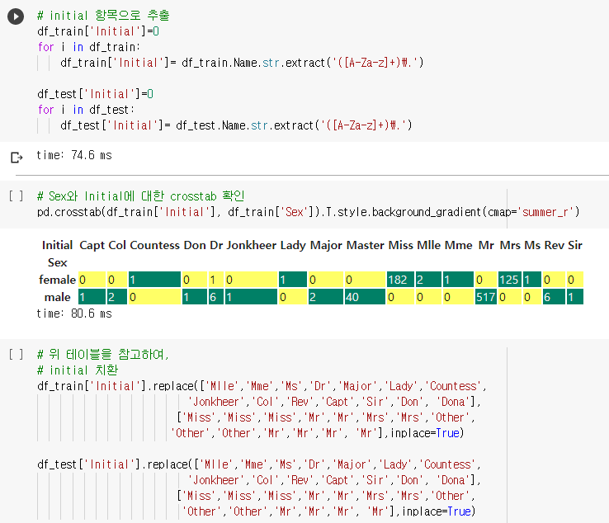
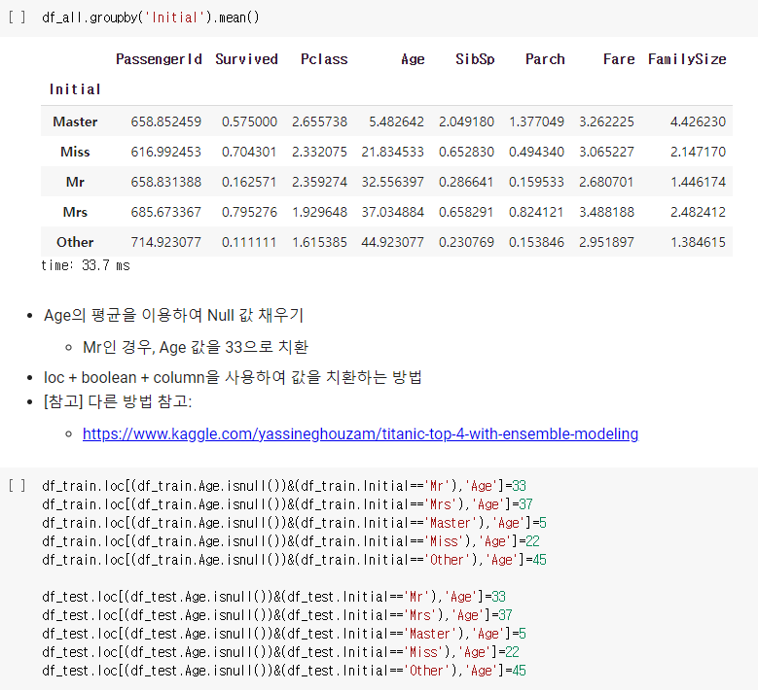
Feature Engineering
Age의 NULL 처리
Name에서 Mr, Miss 같은 성별, 나이를 유추할 수 있는 호칭을 Initial 항목으로 추출
Initial을 Master, Miss, Mr, Mrs, Other 대표적인 5개 범주로 분류
- 5개 범주의 Age 평균을 구하여 Age Null값에 대입

Slide 3
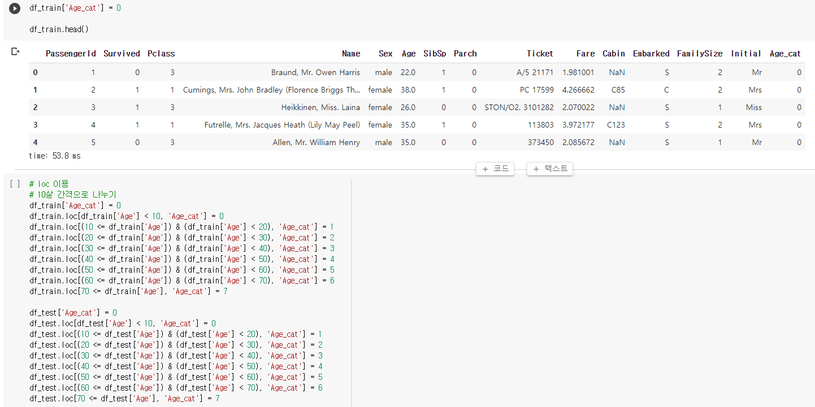
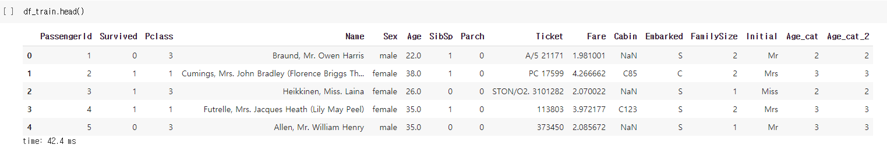
Feature Engineering
Age에서 Age_cat 항목 생성
Age를 10살 간격으로 나누어
continuous=>categorical한 값으로 변환

Slide 4
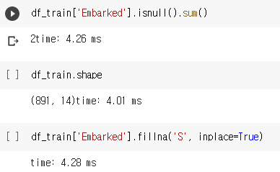
Feature Engineering
Embarked의 NULL 처리
Null값이 2개 => 가장 많은 범주인 S로 처리

Slide 5
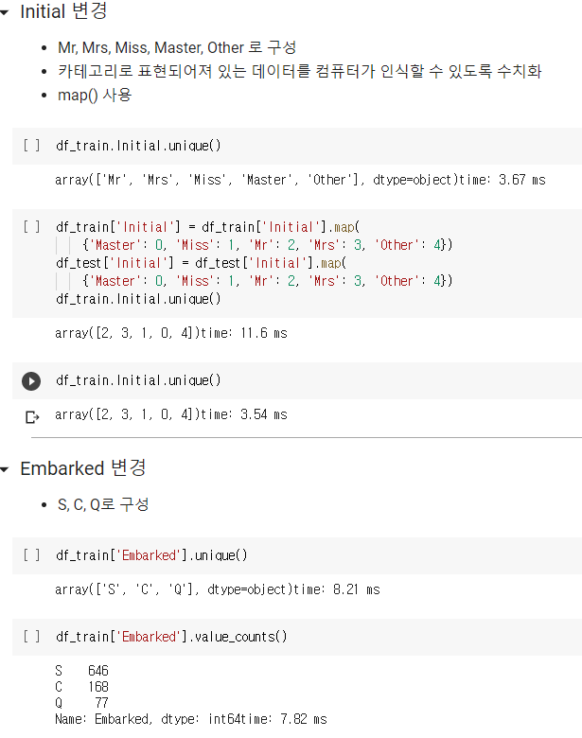
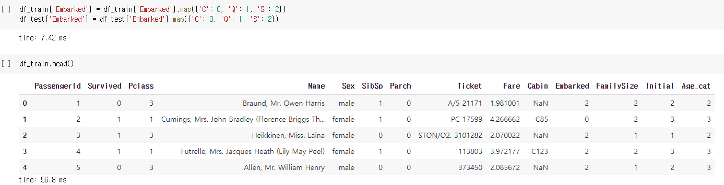
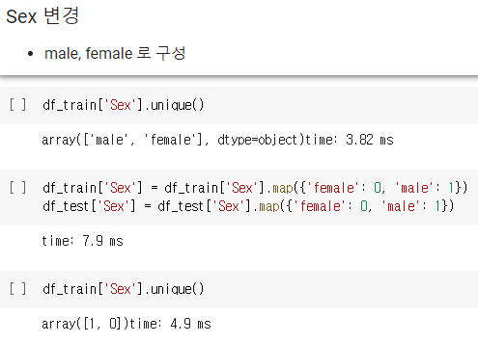
Feature Engineering
범주형 항목(Initial, Embarked, Sex)의 수치화
카테고리로 표현되어져 있는 데이터
=> 컴퓨터가 인식할 수 있도록 수치화

Slide 6
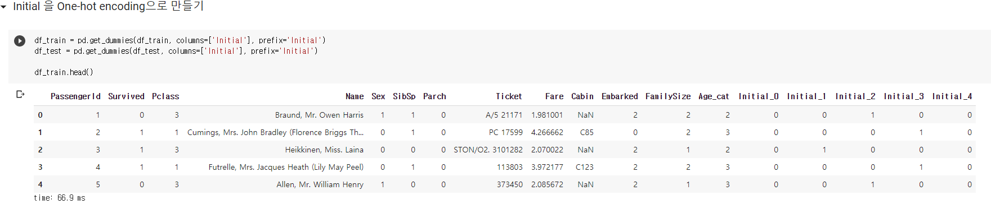
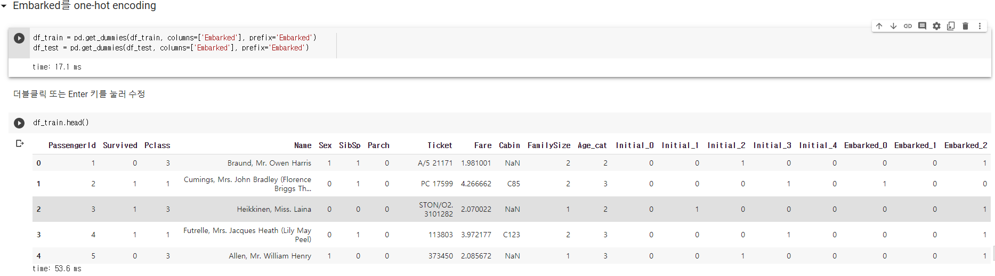
Feature Engineering
One-hot encoding
- 범주형 데이터를 (0,1)로 이루어진 N차원 벡터로 나타냄

Slide 7
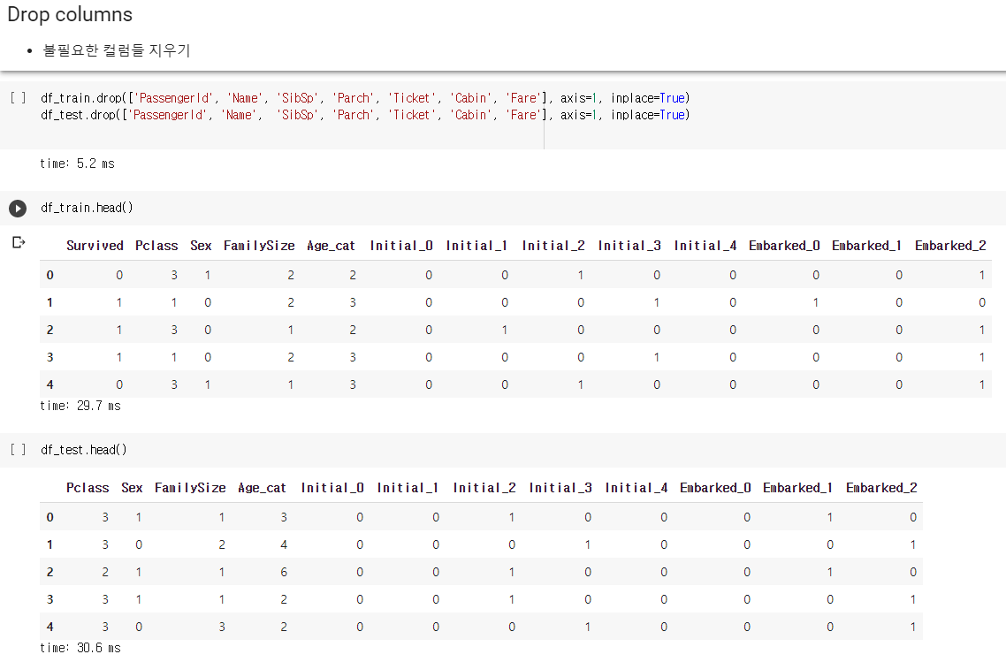
Feature Engineering
Drop columns
분석에 반영하지 않을 컬럼들 삭제
PassengerID, Name, SibSP, Parch, Ticket, Cabin, Fare

Slide 8
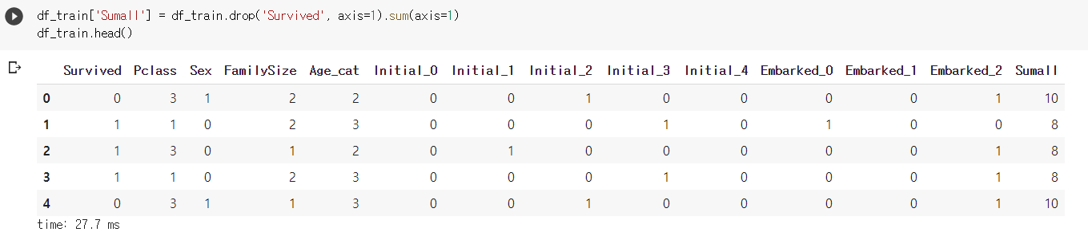
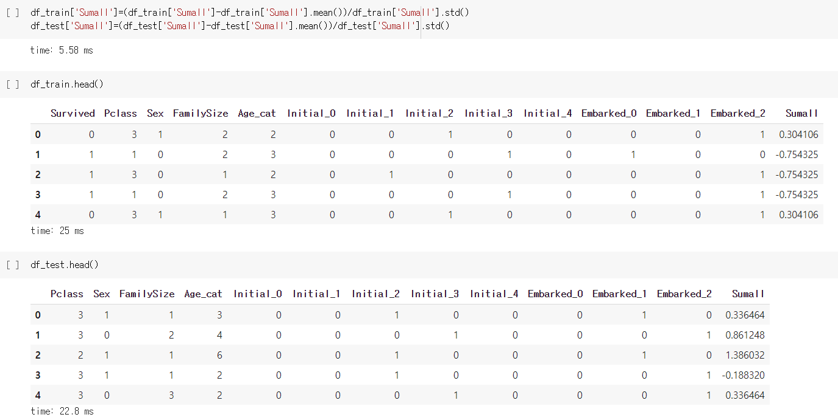
Feature Engineering
추가적인 조작
“Feature끼리의 단순 연산(덧셈,곱셈 등)만으로 유의미한 Feature를 찾을 수 있을까?”
모든 Feature 값을 합산 => “Sumall” Feature 생성 & scaling
(다른 Feature값과 scale을 맞추기 위해 mean과 std로 표준화)

Slide 9
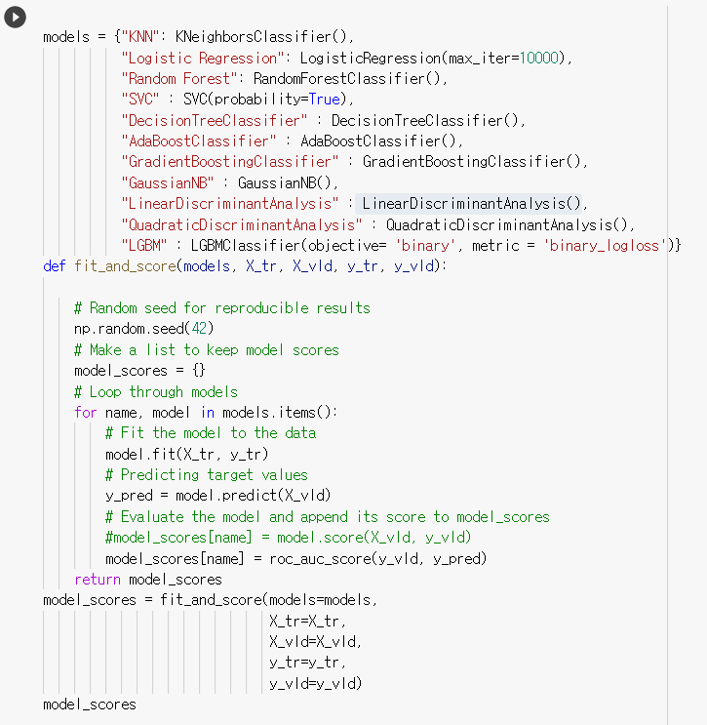
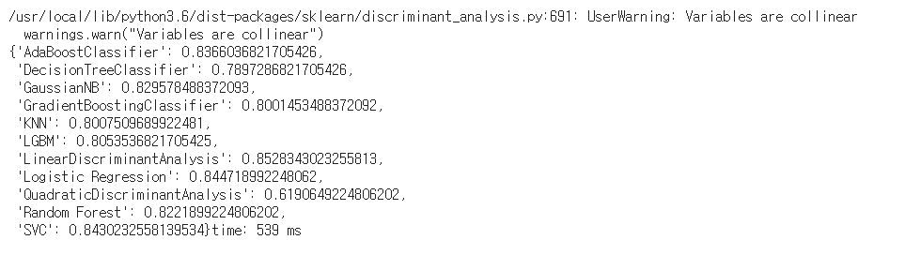
사용 모델

Slide 10
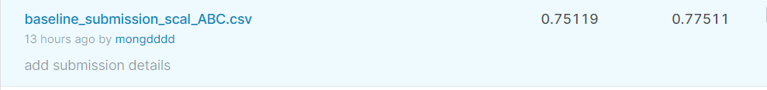
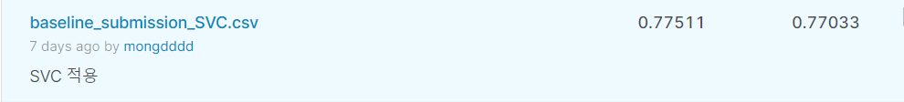
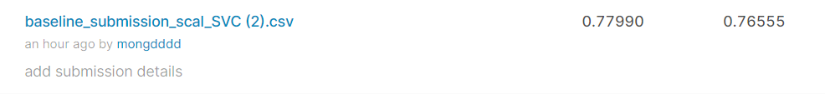
최종제출 : Public Score는 제일 높았지만 Private Score는 하락
(잘못 처리한 “Sumall” feature를 포함한 데이터셋으로 학습)
“Sumall” feature 미포함
“Sumall” feature 포함
“Sumall” feature는 성능 향상에 도움이 되었는가?
: Public Score는 하락, Private Score는 상승
BUT WHY?

Slide 11
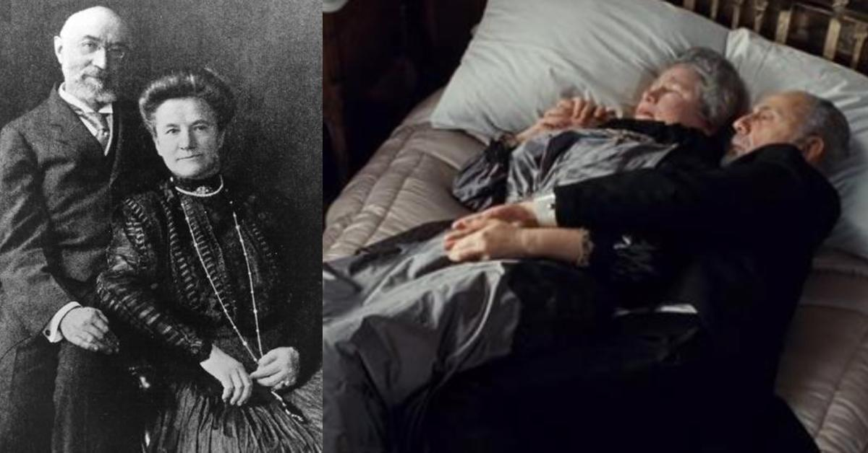
노하우 및 소감
1등석에 탑승했던 부유한 노부부가 구명보트를 양보하고 생을 마감한 일화
현실에서 발생하는 데이터는 단순히 논리와 이성만으로 추론할 수 없는 영역도 포함
그런 모든 경우의 수를 완벽히 예측할 수 있는 모델을 어떻게 구현할 수 있을까?

